Slide 1
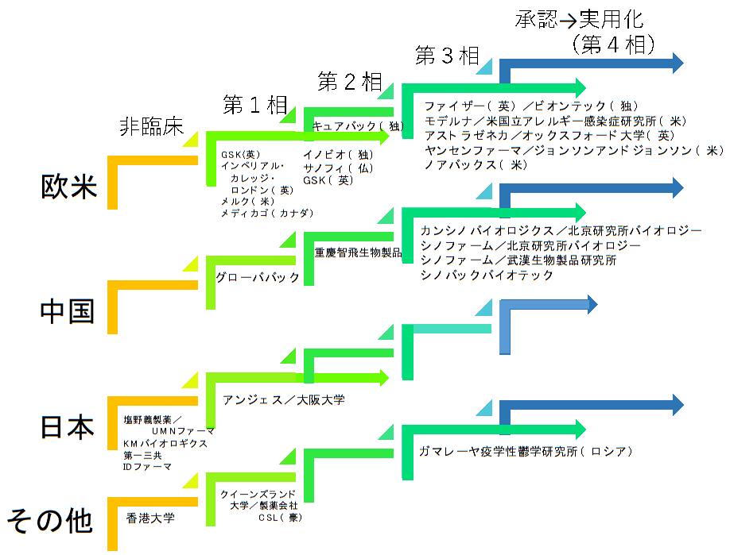
図１. 世界で進められている新型コロナワクチン開発候補のうちの臨床試験に進んでいるワクチン候補の進捗状況のまとめ

